Slide 1
MHW1
MAUGERI MANUEL ROSARIO 1000001048

Slide 2
DESCRIZIONE PROGETTO
Pagina WEB, che mostra la descrizione di una palestra situata al centro di Catania.
Con tutte le sue caratteristiche e le sue specialità.
Menu per far conoscere lo staff e dare maggior assistenza all’utente.

Slide 3
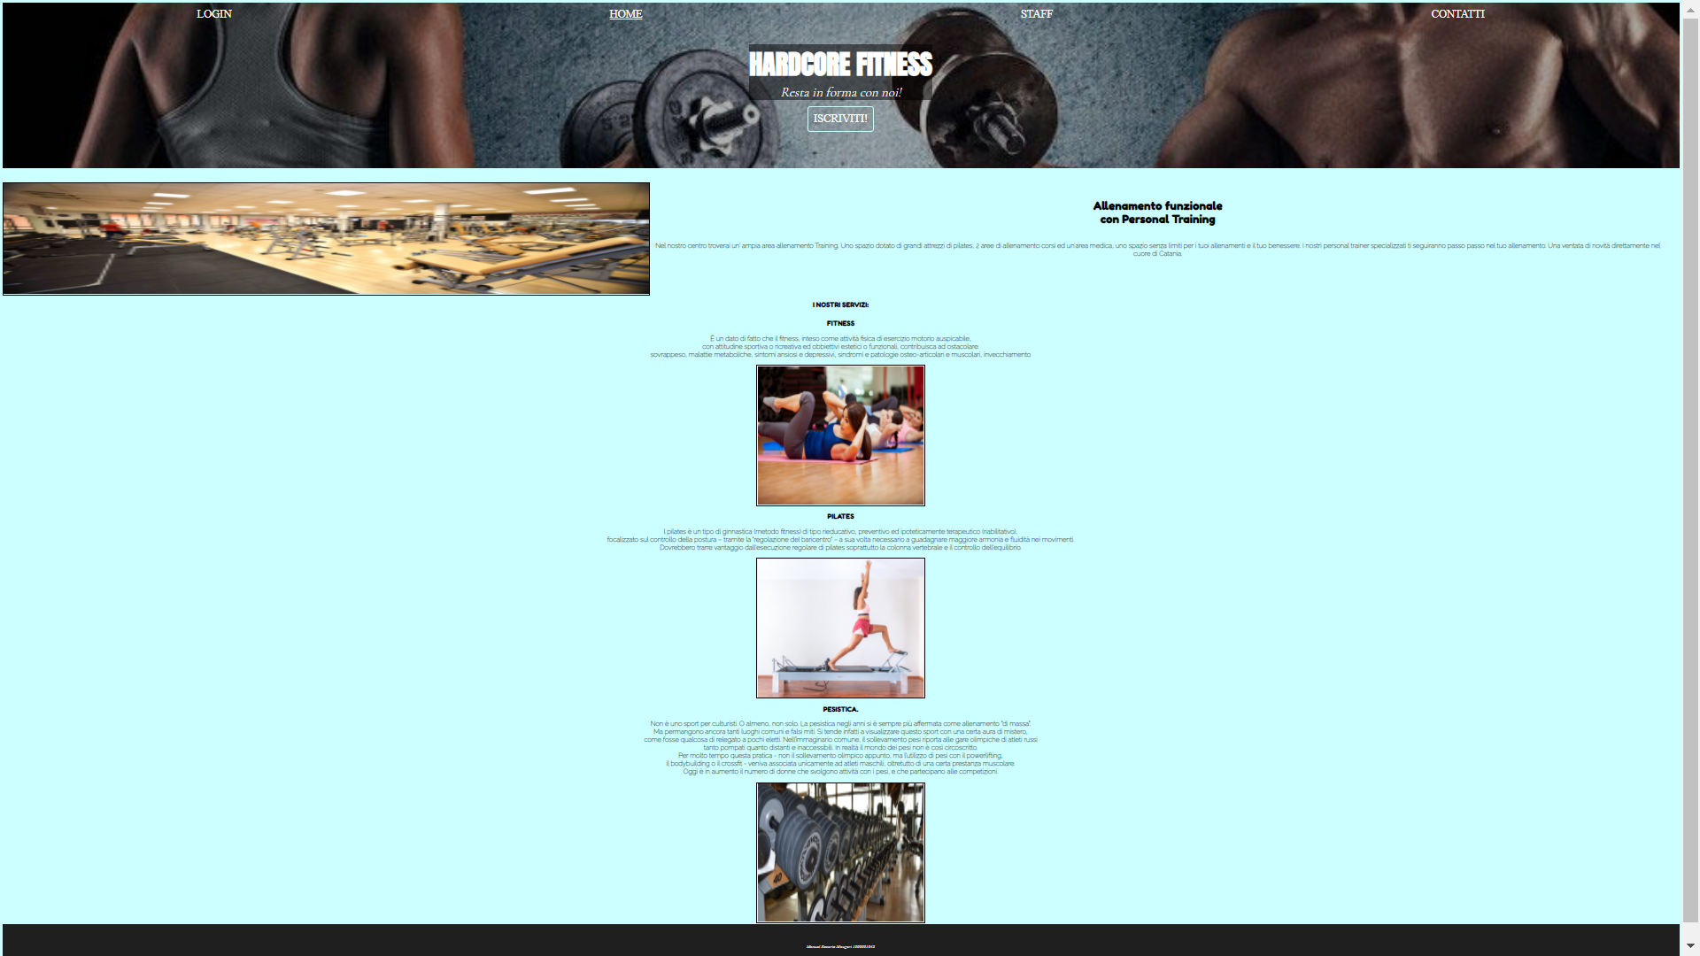
LAYOUT COMPLETO

Slide 4
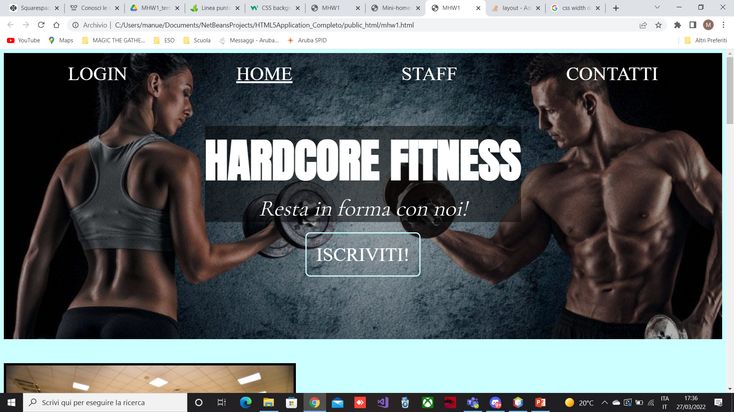
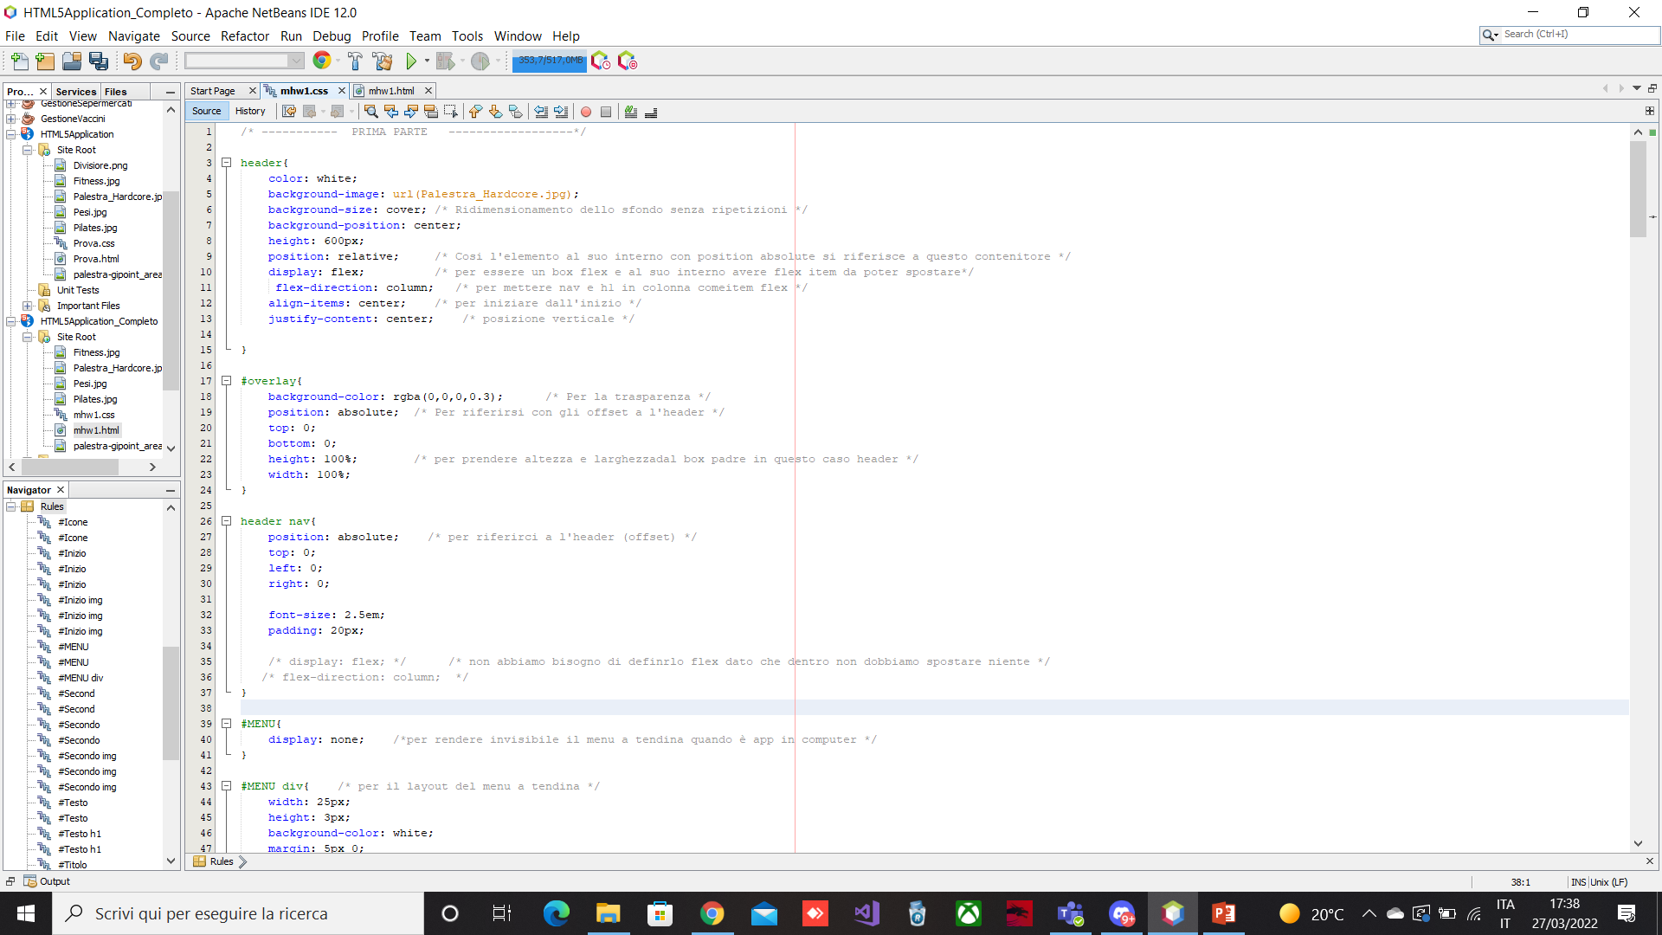

Slide 5
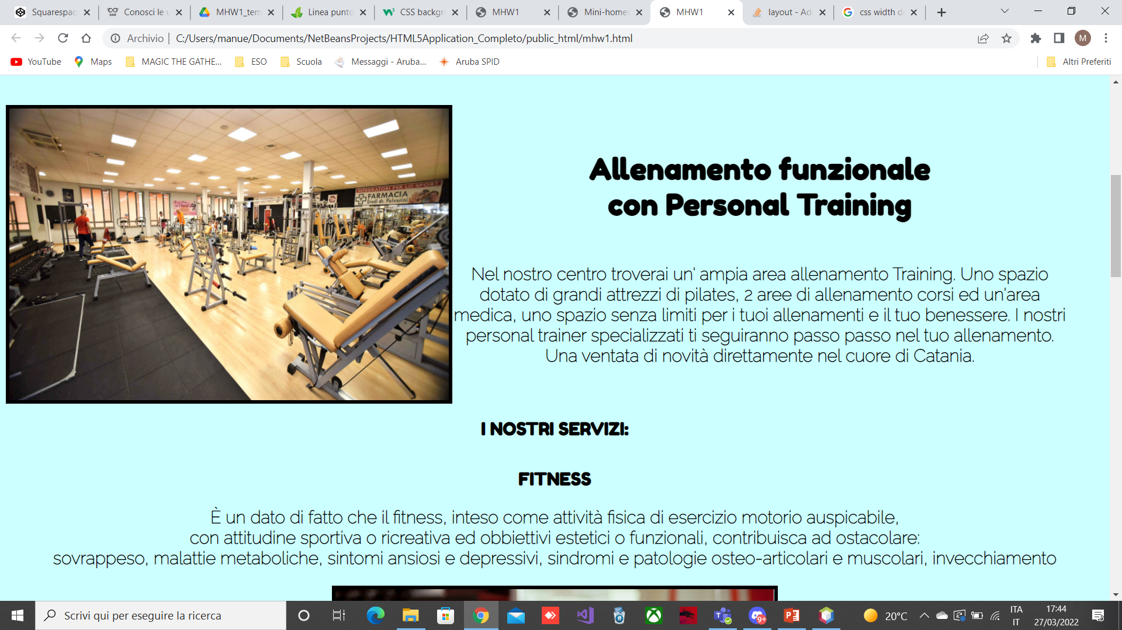
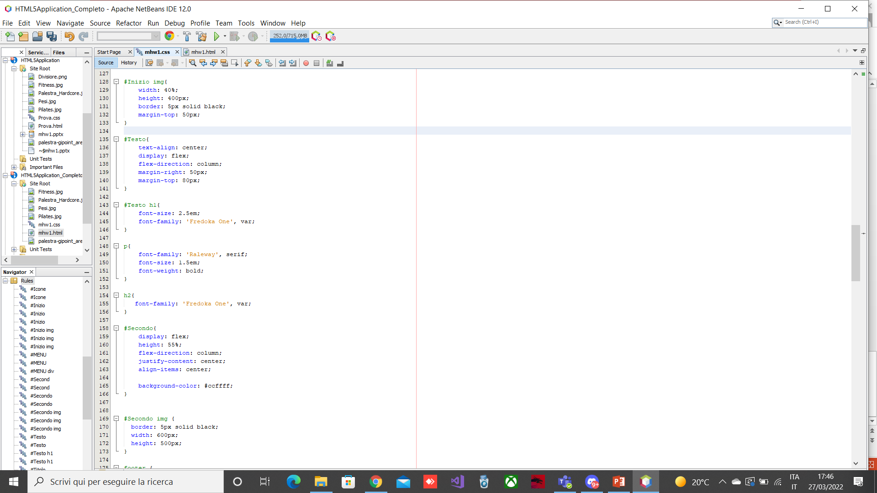

Slide 6
